Slide 1
Mezinárodní rozhodčí řízení

Slide 2
Osnova přednášky
Mezinárodní rozhodčí řízení
  Charakteristika
  Prameny
  Doktrinální přístupy
  Zásady

Slide 3
Způsoby řešení sporů
Alternativní způsoby řešení sporů (ADR)
Řízení v majetkových věcech před obecnými soudy
(Mezinárodní) rozhodčí řízení

Slide 4
Rozhodčí řízení - úvod
Rozhodčí řízení, arbitráž… - slovníček pojmů v interaktivní osnově
= dobrovolné postoupení řešení sporu neutrální třetí straně, rozhodcům či rozhodčímu soudu (tedy soukromým osobám, nestátní instituci), která vydá po provedeném řízení závazné a vykonatelné rozhodnutí (rozhodčí nález)

Slide 5
Rozhodčí řízení - úvod
Rozhodčí řízení má v ČR pošramocenou pověst – PROČ?
  Spotřebitelské rozhodčí řízení – už není
  Válka mezi rozhodčími soudy

Slide 6
Spotřebitel a rozhodčí řízení byl problém…
Spotřebitel jako slabší smluvní strana – úvěrové smlouvy, půjčky apod.
  Výhody rozhodčího řízení se obrátily proti nim
  Propojení úvěrových institucí a „spolupracujících“ rozhodců
  „rozhodčí instituce“
Zákonodárce
  Zákon o rozhodčím řízení – úmysl pro obchodněprávní spory
  Novelizace – nelogicky včleněny spotřebitelská ochranná ustanovení, seznamy rozhodců s kvalifikačními kritérii
  Vyloučení arbitrability ve spotřebitelských sporech

Slide 7
Spotřebitel a rozhodčí řízení byl problém…
https://www.cak.cz/scripts/detail.php?id=16760
https://www.em.muni.cz/absolventi/12412-nejsem-ani-tak-mediator-jako-spis-gladiator
https://www.euro.cz/clanky/advokat-chudych-nemec-exekuce-politiky-dlouho-nezajimaly-1456074/

Slide 8
Válka mezi rozhodčími soudy
https://www.ceska-justice.cz/2023/01/mestsky-soud-v-praze-vydal-dalsi-rozsudek-ve-sporu-dvou-stalych-rozhodcich-soudu/

Slide 9
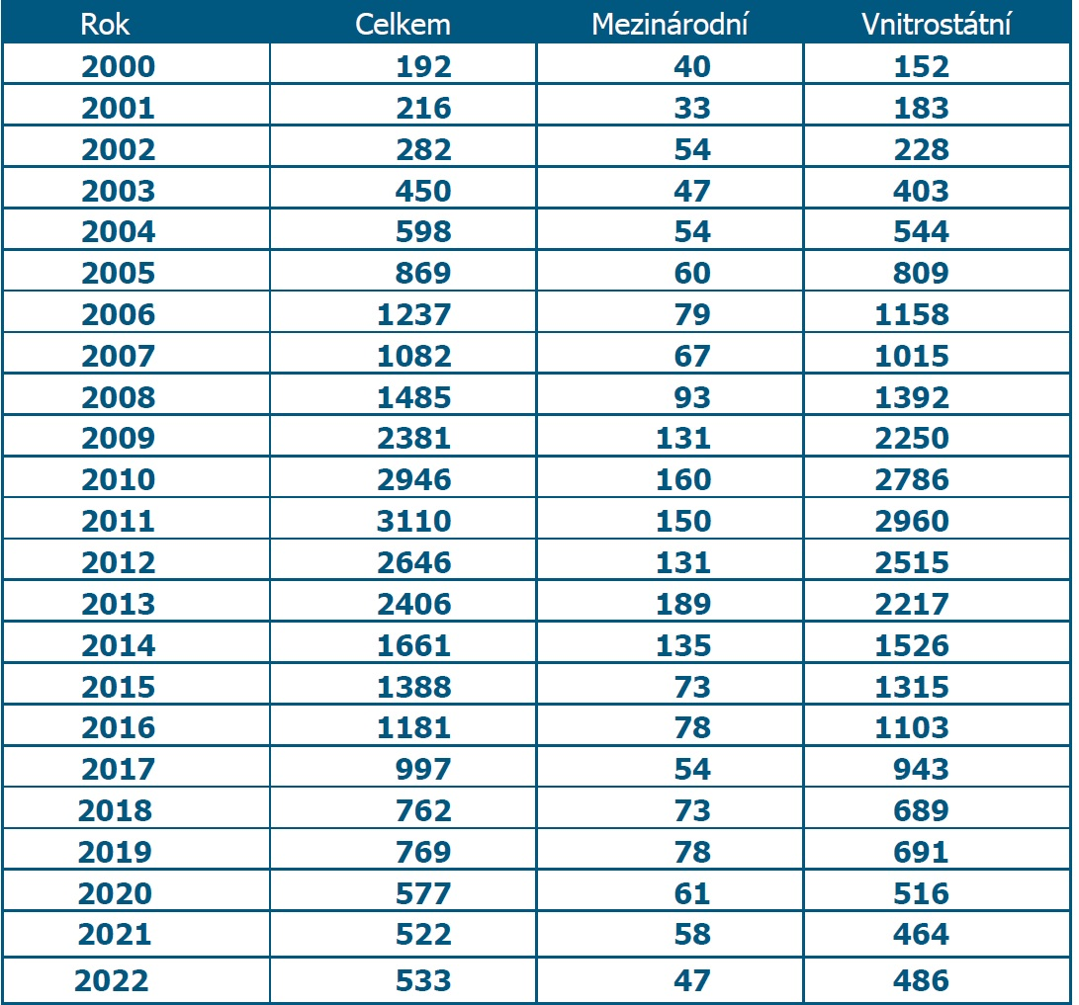
Statistika sporů u RS při HK ČR a AK ČR
2012 – „spotřebitelská“ novela ZRŘ
2016 – vyloučení arbitrability ve spotřebitelských sporech

Slide 10
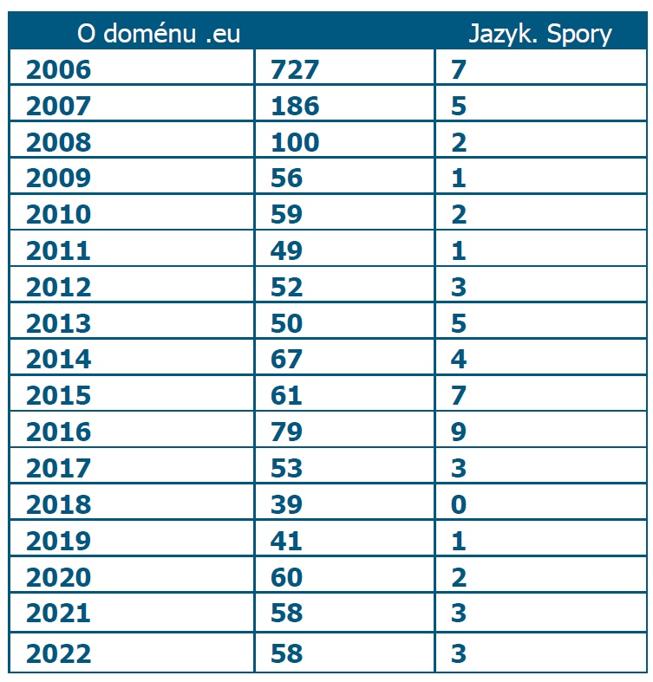
Statistika doménových sporů u RS při HK ČR a AK ČR

Slide 11
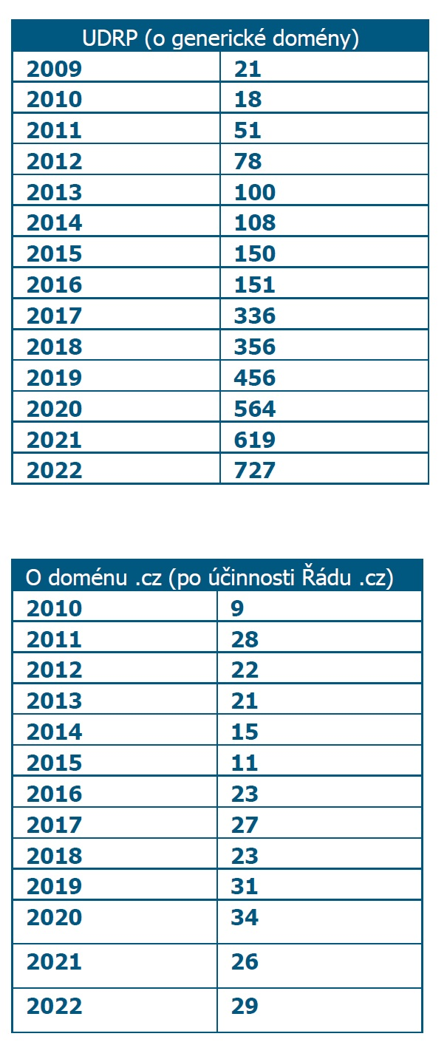
Statistika doménových sporů u RS při HK ČR a AK ČR

Slide 12
Rozhodčí řízení

Slide 13
Rozhodčí řízení - úvod
Základní podmínky pro rozhodčí řízení
Arbitrabilita sporu
Platná rozhodčí smlouva
Soukromoprávní povaha
Veřejnoprávní povaha – kontrolní a pomocné funkce obecných soudů
…..V PODROBNOSTECH DÁLE

Slide 14
Rozhodčí řízení - dělení
Mezinárodní – obsahuje mezinárodní prvek
  V účastnících řízení
  Subjektech právního vztahu
  V předmětu
  V jiných skutečnostech
  ALE pouze volba
Národní

Slide 15
Pilíře rozhodčího řízení
Autonomie vůle účastníků řízení a rozhodců
Garance státu vůči rozhodčímu řízení a jeho výsledku (rozhodčímu nálezu)
Výkon pomocných a kontrolních funkcí obecných soudů

Slide 16
Doktríny rozhodčího řízení
Vymezují vztah RŘ a státních orgánů – rozsah pomocných a kontrolních funkcí, postavení a odpovědnost rozhodce, aplikace rozhodného práva, povaha rozhodčího nálezu a rozhodčí smlouvy
Jurisdikční
Smluvní
Smíšená
Autonomní

Slide 17
Jurisdikční doktrína
„Konkrétní stát a jeho právní řád mají moc kontrolovat a řídit rozhodčí řízení realizovaná v dosahu své jurisdikce.“
Potlačena role autonomie vůle stran (rozhodčí smlouvy)
Rozhodčí řízení se opírá o stát (jeho právo)
Rozhodčí řízení má své forum – dopad jeho procesních norem
Problematické v online sporech
Projevy – spotřebitelské rozhodčí řízení – dnes v ČR vyloučeno (ale poškodilo pověst RŘ)

Slide 18
Smluvní doktrína
„Rozhodčí řízení má svůj základ ve vůli stran (rozhodčí smlouvě) a jeho realizace je na této vůli závislá.“
Autonomie vůle stran je určujícím kritériem
Aspekty rozhodčího řízení jsou v dispozici stran (rozhodců)
V čisté podobě může vést k delokalizaci a denacionalizaci
Právo fora vyplňuje mezery v rozhodčí smlouvě
Rozhodčí nález je považován za narovnání
Problémy – nucený výkon RN – co je domácí a co cizí?
Možný odklon od kontrolních funkcí – právo na spravedlivý proces?

Slide 19
Smíšená doktrína
„Vazba práva konkrétního státu a vůle stran – rozhodčí řízení je institut sui generis, který má základ v autonomii vůle a své procesní účinky odvozuje od státu.“
Rozhodčí řízení nestojí, nemůže stát, mimo právní řád
Ten rozhoduje o možnosti konání, o arbitrabilitě, účincích RN
Ale významnou roli hraje autonomie vůle stran
Silné vazby rozhodčího řízení na forum, ale ne nepřekonatelné
Lex fori vs. lex arbitri

Slide 20
Autonomní doktrína
Vazba na nestátní právo, globalizační tendence v právu apod.
Rozhodčí řízení je autonomní institut
Není ovlivněno forem
Odpoutání se od práva jako takového
Investiční arbitráž

Slide 21
Výhody rozhodčího řízení
Relativní
Vhodné spíše pro spory z obchodněprávních vztahů (ne spotřebitel)
Nižší náklady?
Jednoinstančnost řízení
Neveřejnost řízení
Možnost volby místa řízení
Možnost volby znalců jako rozhodců
Jednodušší procesní pravidla (řády rozhodčích soudů)
Kontinuita rozhodování
Uznání a výkon cizích rozhodčích nálezů

Slide 22
Nevýhody rozhodčího řízení
Rozhodci nemají donucovací pravomoci (nutná součinnost obecných soudů)
Rozdílná úprava arbitrability v národních právních řádech
Jednoinstančnost
Nižší formálnost
Větší flexibilita
…

Slide 23
Druhy rozhodčího řízení
Rozhodčí řízení před stálými rozhodčími soudy vs. ad hoc rozhodčí řízení
Domácí vs. cizí rozhodčí řízení
Komerční arbitráž vs. investiční arbitráž
Online rozhodčí řízení
Rozhodčí řízení ve sporech z doménových jmen
Rozhodčí řízení bez nutného předstupně
Rozhodčí řízení s předstupněm (medarb)

Slide 24
Druhy rozhodčího řízení
Rozhodčí řízení před stálými rozhodčími soudy
Sídlo, statut, statutární orgány jednající jeho jménem, vlastní pravidla řízení a jednání, stálý administrativní aparát
§ 13 ZRŘ - vlastní statuty a řády a jejich povinná publikace, listiny rozhodců
Další povinnosti stanovené ZRŘ – archivace RN (§ 29)
-> zajištění vyšší míry právní jistoty a předvídatelnosti
  + Strany předem znají procesní postup
  - vyšší náklady, omezení autonomie vůle stran

Slide 25
Druhy rozhodčího řízení
Rozhodčí řízení před stálými rozhodčími soudy
Rozhodčí soud při Hospodářské komoře České republiky a Agrární komoře České republiky, https://www.soud.cz/
Mezinárodní rozhodčí soud při Českomoravské komoditní burze, https://www.priac.eu/cs/
Burzovní rozhodčí soud, https://www.pseac.org/

Slide 26
Druhy rozhodčího řízení
Rozhodčí řízení před stálými rozhodčími soudy
"Všechny spory vznikající z této smlouvy a v souvislosti s ní budou rozhodovány s konečnou platností u Rozhodčího soudu při Hospodářské komoře České republiky a Agrární komoře České republiky podle jeho Řádu a Pravidel jedním rozhodcem jmenovaným předsedou Rozhodčího soudu.“

Slide 27
Druhy rozhodčího řízení
Ad hoc rozhodčí řízení
Bez stálého sídla, nemusí zveřejňovat své pravidla a řády
Určen rozhodce nebo sestaven senát pouze pro rozhodnutí konkrétního sporu mezi stranami
  Stranami
  Appointing authority

Slide 28
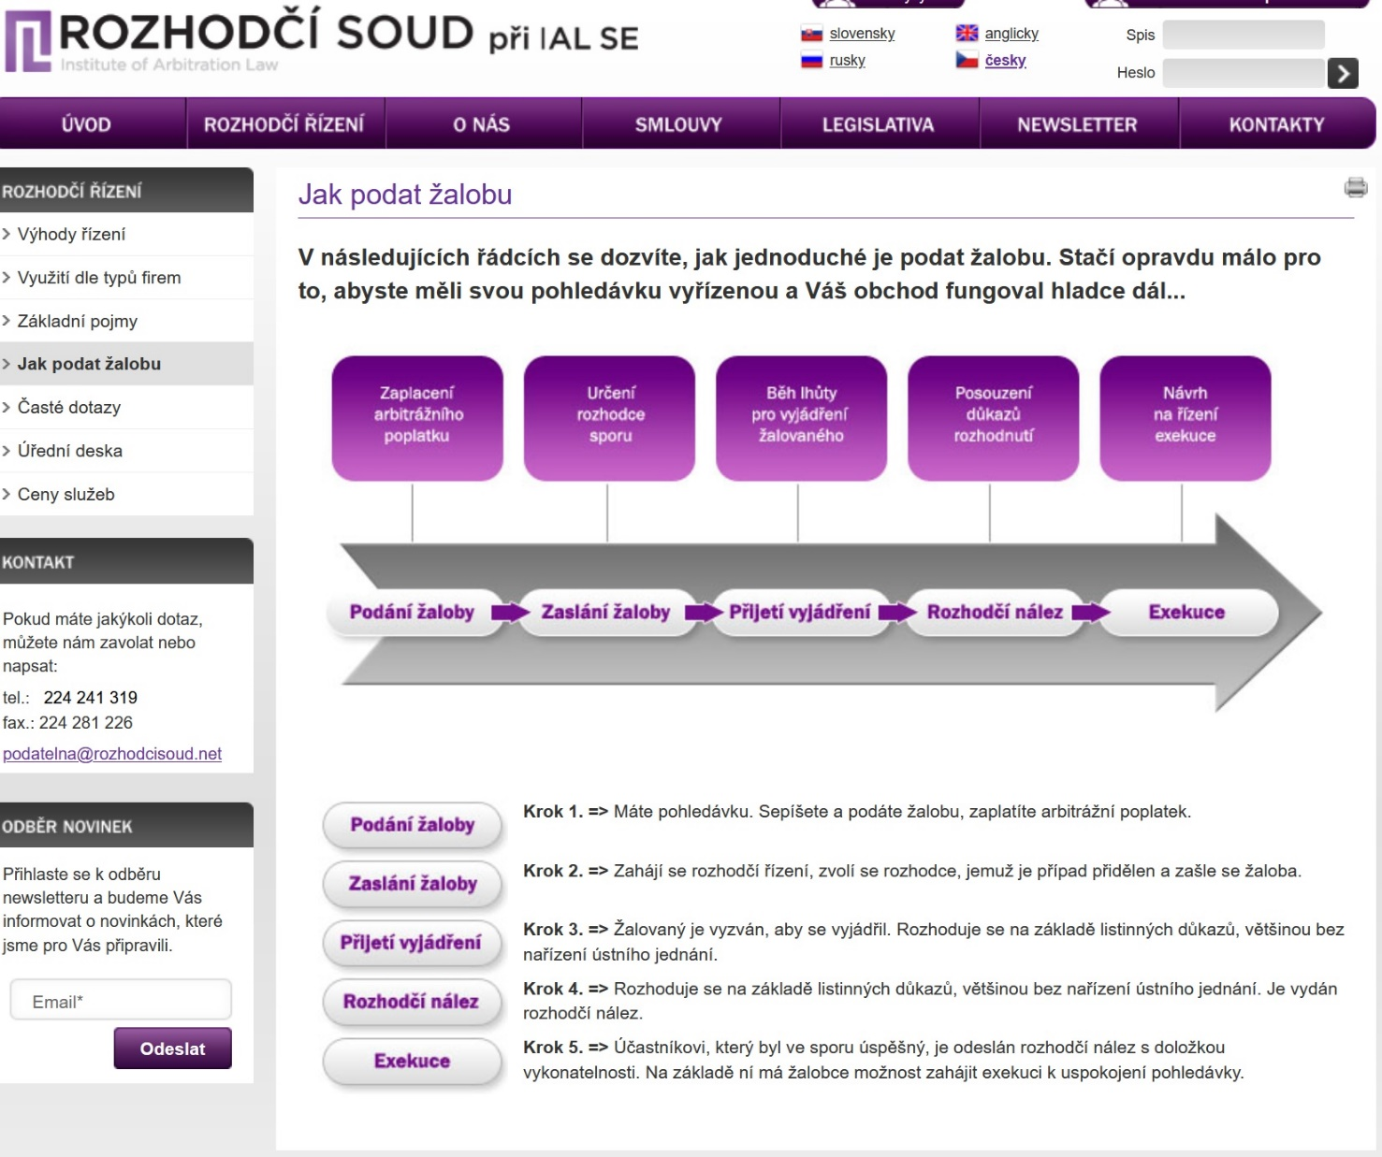

Slide 29
Druhy rozhodčího řízení
Ad hoc rozhodčí řízení
„Veškeré spory z této smlouvy bude řešit JUDr. Jiří Novák, bytem Veveří 115, 602 00 Brno.“
„Spory z této smlouvy budou řešit tři rozhodci, jeden bude jmenován stranou žalující, druhý rozhodce bude jmenován stranou žalovanou a třetí rozhodce bude jmenován předsedou Rozhodčího soudu při Hospodářské komoře ČR a Agrární komoře ČR.“

Slide 30
Druhy rozhodčího řízení
Ad hoc rozhodčí řízení
Problematické doložky:
„Veškeré spory z této smlouvy bude řešit v rozhodčím řízení pan Novák z Brna.“
„Veškeré spory budou řešeny v rozhodčím řízení nezávislými rozhodci. Ti budou vybráni stranami z listiny rozhodců vedené u Rozhodčího soudu při HK ČR a AK ČR v Praze.“

Slide 31
Druhy rozhodčího řízení
Ad hoc rozhodčí řízení
Problematické doložky:
„Veškeré spory budou řešeny v rozhodčím řízení třemi nezávislými rozhodci. Ti budou vybráni předsedou Rozhodčího soudu při HK ČR a AK ČR v Praze.“
„Veškeré spory z této smlouvy budou řešeny rozhodčím soudem v Praze.“

Slide 32
Druhy rozhodčího řízení
Online rozhodčí řízení
  Celé probíhá online, vše je elektronicky
  „Klasické“ řízení s online prvky, např. videokonference apod.
výhody a nevýhody
  Kde je místo konání rozhodčího řízení v právním a geografickém smyslu?
  Problematika elektronické rozhodčí smlouvy a elektronického rozhodčího nálezu
  § 9 Řádu pro online rozhodčí řízení: Místem vydání rozhodčího nálezu je sídlo Rozhodčího soudu v Praze.

Slide 33
Druhy rozhodčího řízení
Online rozhodčí řízení
„Všechny spory, které vzniknou z této smlouvy anebo v souvislosti s ní, budou rozhodovány s vyloučením pravomoci obecných soudů s konečnou platností v rozhodčím řízení u Rozhodčího soudu při Hospodářské komoře České republiky a Agrární komoře České republiky v Praze podle jeho Řádu on-line jediným rozhodcem určeným předsedou Rozhodčího soudu při Hospodářské komoře České republiky a Agrární komoře České republiky.
Strany pro toto řízení volí tyto e-mailové adresy pro vedení řízení on-line:
  ............................................................................................................................
  ............................................................................................................................“

Slide 34
Druhy rozhodčího řízení
Rozhodčí řízení ve sporech z doménových jmen
RS při HK ČR a AK ČR
  https://www.soud.cz/spory-o-domenova-jmena
  Spory o doménová jména .cz
  Spory o doménová jména .eu
  Spory o doménová jména .aero, .asia, .biz, .cat, .com, .coop, .info, .jobs, .mobi, .museum, .name, .net, .org, .pro, .tel, .travel

Slide 35
Prameny rozhodčího řízení
Materiální prameny
Formální prameny
  Vnitrostátní předpisy
  Mezinárodní úmluvy
  Unijní právo – není
  Nestátní prostředky úpravy – pravidla a řády RS, vzorové řády, vzorové zákony (UNCITRAL)

Slide 36
Prameny rozhodčího řízení
Zákon č. 216/1994 Sb., o rozhodčím řízení a o výkonu rozhodčích nálezů (zákon o rozhodčím řízení):
  vnitrostátní rozhodčí řízení
  vymezení arbitrability
  osoba rozhodce
  zahájení, průběh a ukončení rozhodčího řízení
  vztah rozhodčího řízení k obecným soudům
  úprava rozhodčího nálezu, jeho zrušení

Slide 37
Prameny rozhodčího řízení
Zákon o rozhodčím řízení
  § 30 - Nestanoví-li zákon jinak, užijí se na řízení před rozhodci přiměřeně ustanovení občanského soudního řádu.
Rozhodnutí Nejvyššího soudu 32 Odo 1528/2005 ze dne 25.4.2007
  Z použití termínu „přiměřeně“ vyplývá, že rozhodčí řízení nepodléhá občanskému soudnímu řádu přímo a jeho jednotlivá ustanovení nelze použít v rozhodčím řízení mechanicky. Ono přiměřené znamená především zohlednění obecných zásad, na nichž stojí české rozhodčí řízení, to znamená použití norem občanského soudního řádu pod obecným rámcem zásad českého rozhodčího řízení (tak např. zákon o rozhodčím řízení nestanoví náležitosti rozhodčího nálezu, je proto nutno přiměřeně použít § 157 o. s. ř., není vyloučen ani mezitímní ani částečný rozhodčí nález).

Slide 38
Prameny rozhodčího řízení
Zákon č. 91/2012 Sb., o mezinárodním právu soukromém
Vše s „mezinárodním“ („přeshraničním“) prvkem
Rozhodčí řízení s mezinárodním prvkem
Uznání a výkon cizích rozhodčích nálezů
Cizinec jako rozhodce v ČR

Slide 39
Prameny rozhodčího řízení
Řády a pravidla rozhodčích soudů stálých a ad hoc
= ucelený soubor procesních pravidel, kterými se řídí rozhodčí řízení u konkrétní rozhodčí instituce
tzv. nestátní prostředky právní úpravy
"Všechny spory vznikající z této smlouvy a v souvislosti s ní budou rozhodovány s konečnou platností u Rozhodčího soudu při Hospodářské komoře České republiky a Agrární komoře České republiky podle jeho Řádu a Pravidel jedním rozhodcem jmenovaným předsedou Rozhodčího soudu.“

Slide 40
Prameny rozhodčího řízení
Mezinárodní smlouvy
Mnohostranné mezinárodní úmluvy
  Úmluva o ochraně lidských práv a základních svobod – viz dále
  Úmluva o uznání a výkonu cizích rozhodčích nálezů (Newyorská úmluva)
  Evropská úmluva o mezinárodní obchodní arbitráži
  Úmluva o řešení sporů z investic mezi státy a občany druhých států (Washingtonská úmluva)
Dvoustranné mezinárodní smlouvy
  Dvoustranné smlouvy o právní pomoci

Slide 41
Prameny rozhodčího řízení
Úmluva o ochraně lidských práv a základních svobod
  Článek 6 odst. 1 – právo na spravedlivý proces
  Každý má právo na to, aby jeho záležitost byla spravedlivě, veřejně a v přiměřené lhůtě projednána nezávislým a nestranným soudem, zřízeným zákonem, který rozhodne o jeho občanských právech nebo závazcích nebo o oprávněnosti jakéhokoli trestního obvinění proti němu. Rozsudek musí být vyhlášen veřejně, avšak tisk a veřejnost mohou být vyloučeny buď po dobu celého nebo části procesu v zájmu mravnosti, veřejného pořádku nebo národní bezpečnosti v demokratické společnosti, nebo když to vyžadují zájmy nezletilých nebo ochrana soukromého života účastníků anebo, v rozsahu považovaném soudem za zcela nezbytný, pokud by, vzhledem ke zvláštním okolnostem, veřejnost řízení mohla být na újmu zájmům spravedlnosti.

Slide 42
Prameny rozhodčího řízení
Kolize pramenů
Znáte z jiných předmětů – tj. aplikační přednost mezinárodních smluv, kterými je ČR vázána apod.
ZAJÍMAVOST – článek VII odst. 1 Newyorské úmluvy
  Ustanovení této Úmluvy se nedotýkají platnosti mnohostranných nebo dvoustranných dohod uzavřených Smluvními státy o uznání a výkon rozhodčích nálezů, ani nemohou zbavit žádnou zúčastněnou stranu případného práva použití rozhodčího nálezu způsobem a v rozsahu stanoveném zákonodárstvím nebo smlouvami země, v níž je nález uplatňován.

Slide 43
Rozhodčí řízení a EU
Ne zcela jasné, postupně vyjasňováno
Neexistuje předpis, např. nařízení, který by reguloval rozhodčí řízení jako takové, ALE
Povinnost rozhodců aplikovat právo EU
(ne)možnost rozhodců podat předběžnou otázku k SD EU
Rozhodčí řízení ve vztahu k normám MPS a MPP

Slide 44
Arbitrabilita
= přípustnost řešení sporu v rozhodčím řízení
Arbitrabilita objektivní
  upravena konkrétním právním řádem, který vymezuje okruh otázek, které je možné v rozhodčím řízení řešit
Arbitrabilita subjektivní
  konkrétní spor a všechny jeho právní otázky jsou objektivně arbitrabilní, ale strany rozhodčí smlouvy její předmět záměrně zúží
  „Veškeré spory týkající se nároků z neplnění této kupní smlouvy budou řešeny u Rozhodčího soudu při obchodní komoře v Paříži.“

Slide 45
Arbitrabilita
§ 2 ZRŘ
  Majetkové spory (vyjma sporů spotřebitelských, vzniklých v souvislosti s výkonem rozhodnutí a incidenčních sporů)
  O nichž je možné uzavřít smír
  jsou řešitelné přímo před obecnými soudy

Slide 46
Příklady
Rozhodněte, zda je spor objektivně arbitrabilní podle českého práva:
Spor vyplývající z příkladu č. 3.
Spor o nezaplacení kupní ceny, kdy pan Novák kupující si žabí stehýnka pro svou vlastní potřebu nezaplatí společnosti Master Žába, s.r.o.
Spor ve věcech výživy pro nezletilé dítě
Rozhodnutí o registraci obrazové ochranné známky
Spor o prodej obrazové ochranné známky
Spor o platnost ukončení pracovního poměru (výpověď)
Spor o náhradu škody způsobenou zaměstnancem při výkonu práce

Slide 47
Děkuji za pozornost.

